Slide 1
DETECȚIA șI RECUNOAȘTEREA SEMNELOR DE CIRCULAȚIE
Ganea Luiza-Andreea, Luca Sebastian 1308A

Slide 2
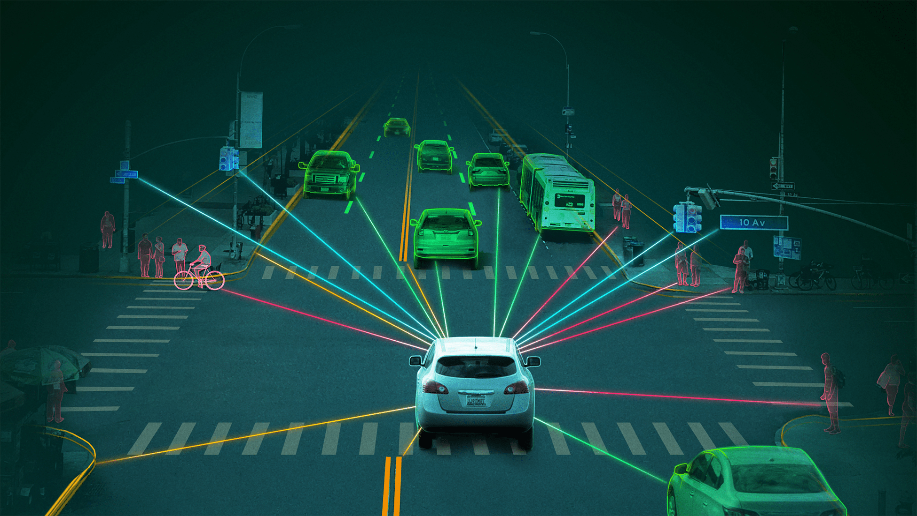
Mașini autonome
O mașină autonomă este un vehicul capabil să opereze fără implicarea unui șofer, neavând nevoie de prezența unui pasager uman pentru a prelua controlul. Mașinile autonome se bazează pe senzori, elemente de acționare, procesoare și algoritmi complecși puternici pentru a executa software-ul.
Semnele de circulație au caracteristici distincte, care pot fi utilizate pentru detectarea și identificarea lor într-un timp cât mai scurt și cu o acuratețe cât se poate de mare.

Slide 3
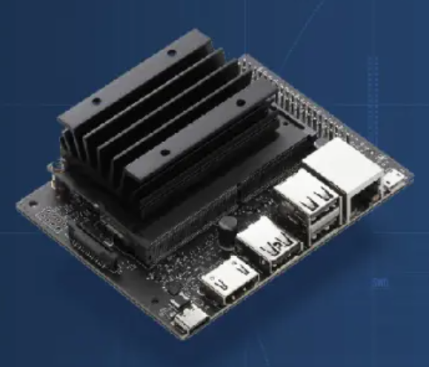
Scopul proiectului
Ne propunem ca în acest proiect să implementăm un sistem de detectare și recunoaștere a semnelor de circulație în timp real. Platforma de dezvoltare este Nvidia Jetson Nano Developer Kit, placa de dezvoltare ce rulează un sistem de operare bazat pe Linux. Pentru feed-ul video live vom folosi o cameră web conectată direct la Jetson.

Slide 4
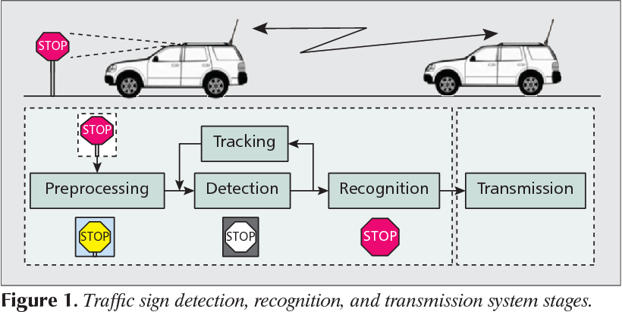
Detecția indicatoarelor
Semnele de circulație sunt detectate prin analizarea informațiilor de culoare conținute în imagini. Semnele detectate sunt apoi clasificate în funcție de caracteristicile lor de formă precum triunghi, pătrat și forme circulare.

Slide 5
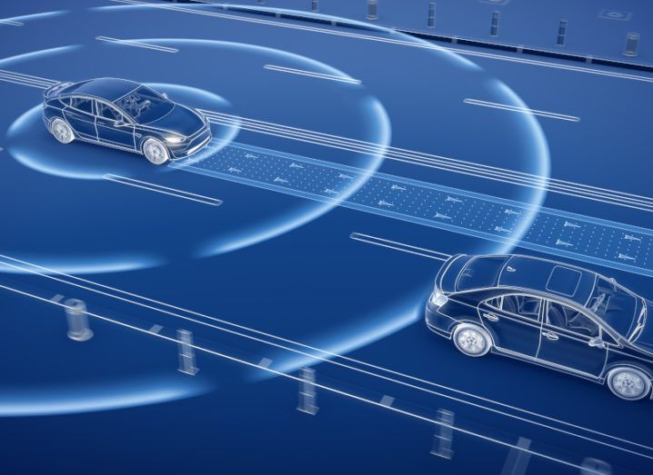
Antrenarea Ai-ului
Vom antrena un program bazat pe inteligența artificială cu un set de imagini pentru fiecare semn în parte, pentru a obține o precizie cât mai mare. Vom folosi programul pentru a analiza în timp real informațiile transmise de camera web.

Slide 6
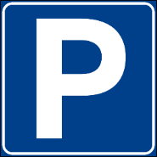
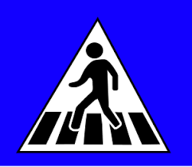

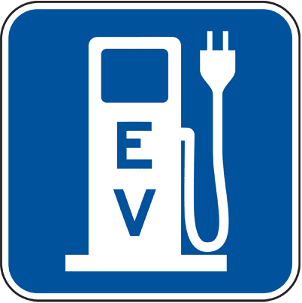
La întâlnirea semnului de circulație...
Parcare
TRECERE DE PIETONI
STOP
Stație de încărcare pentru mașini electrice
...încetinesc pentru a găsi un loc de parcare disponibil, apoi opresc.
...încetinesc, pregătindu-mă să opresc în cazul în care pe trecere se află pietoni.
...mă opresc preț de câteva secunde pentru a mă asigura că pot continua traseul.
...opresc pentru a reîncărca.

Slide 7
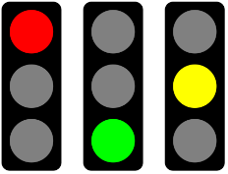
semafor
La întâlnirea semaforului, procedez astfel în funcție de culoare:
ROȘU - opresc
VERDE – îmi continui traseul
GALBEN – încetinesc și ulterior opresc

Slide 8
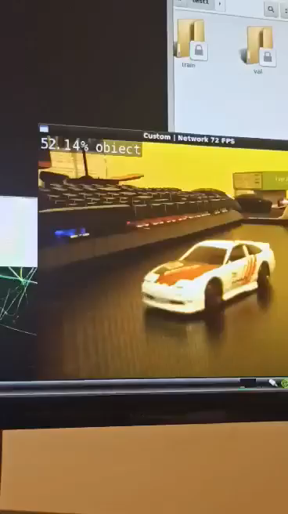
rezultatele intermediare
Cu ajutorul containerului oferit de Nvidia, ce conține un program Python care achiziționează și prelucrează imaginile, am antrenat o rețea neuronala pentru a putea clasifica imaginile în două categorii: “background” și “charger”. Pentru fiecare clasă am folosit în jur de 100 de imagini, un număr destul de mic,dar care pentru nevoile noastre s-a dovedit a fi suficient. Setul de date a fost prelucrat de 10 ori (10 epochs) pentru a spori precizia clasificării.

Slide 9
concluzii
Din cauza setului mic de date, precizia este foarte mult influențată de factori externi, în special nivelul de luminozitate din încăpere. Această problema va fi rezolvată antrenând programul cu un set mai mare și mai variat de date.
Pentru clasa “background” am atins o precizie medie de 62%, iar la clasa “charger”, 99%.
Ne dorim să obținem o acuratețe de minim 80% pentru detectarea si recunoașterea semnelor de circulație prezentate anterior

Slide 10
- Mark Zuckerberg
“If you recognize that self-driving cars are going to prevent car accidents, AI will be responsible for reducing one of the leading causes of death in the world.

Slide 11
Referințe
[1] Everything You Need to Know About Self-Driving Cars in 2022By: SafeRoadsUSA
[2] C. Fang, S. Chen, and C. Fuh, "Road-sign detection and tracking," IEEE Trans. onVehicular Technology, vol. 52, pp. 1329-1341, 2003.
[3] https://github.com/dusty-nv/jetson-inference
[4] https://medium.com/p/6090dc3e0595Klym Yamkovyi, Proofread by Nadiia Pyvovar, Cherepanov Oleksandr, "Object Detection on NVIDIA Jetson TX2„
[5] https://www.nvidia.com/en-us/training/online/
[6] https://developer.nvidia.com/embedded/learn/getting-started-jetson

